Slide 1
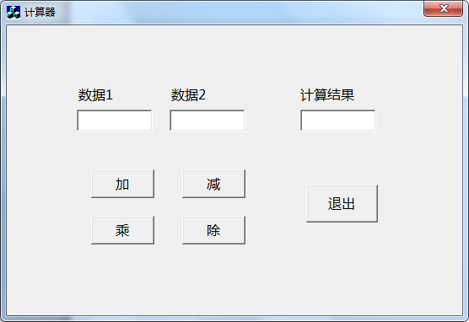

Slide 2
编辑框
 | 控制类 CEdit | 数值类 CString
设置内容
读取内容
m_Edit. SetWindowTextW
("OK");
m_Edit="OK";
UpdateData(FALSE);
CString str1;
m_Edit.GetWindowTextW(str);
UpdateData(TRUE);
字符串
Notes:
采用多字节字符集，函数应该是GetWindowTextA和SetWindowTextA

Slide 3
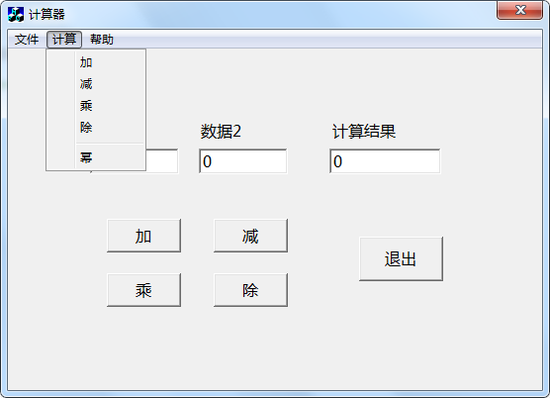

Slide 4
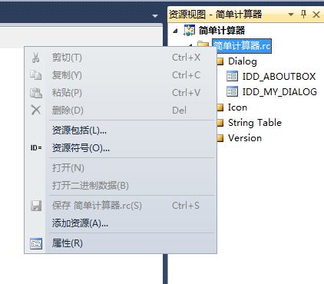
创建菜单资源
在“资源视图”中，“简单计算器.rc”上点击鼠标右键，选择“添加资源”。

Slide 5
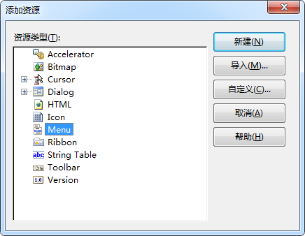
创建菜单资源

Slide 6
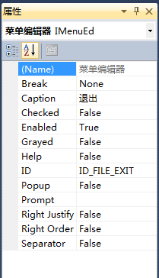
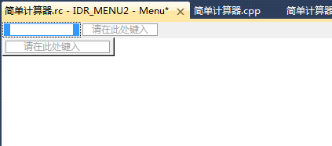
创建菜单资源
设计菜单项
输入菜单项的标题（Caption）
修改ID

Slide 7
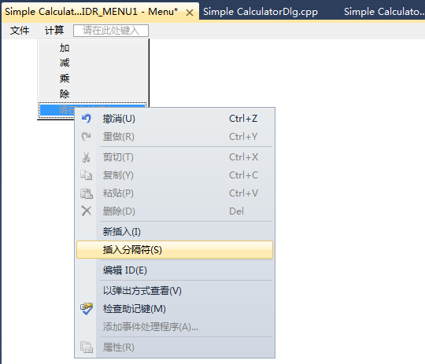
子菜单中插入分隔符

Slide 8
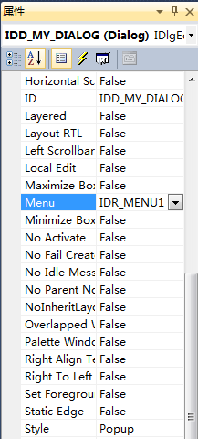
显示菜单
在对话框空白处点击鼠标右键，选择“属性”，在属性窗格中修改“Menu”属性。

Slide 9
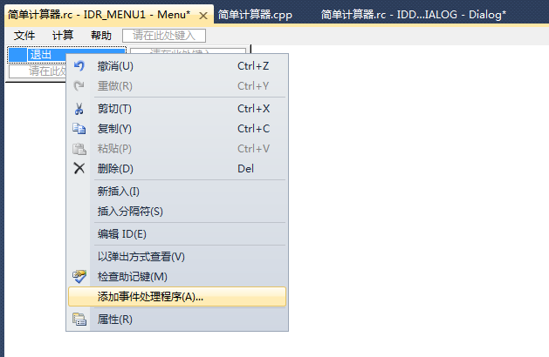
实现菜单项功能
在菜单项上点击鼠标右键，选择“添加事件处理程序”。

Slide 10
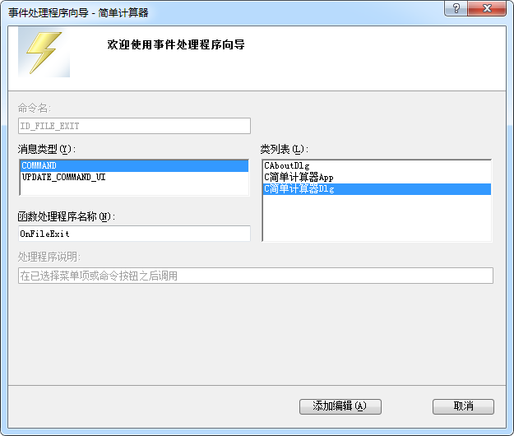

Slide 11
实现菜单项功能
C
给“帮助”菜单的“关于”命令连接代码
⁺ ⁺
void CMyDlg::OnHelpAbout( )
{
CAboutDlg dlg;
dlg.DoModal( );
}

Slide 12
菜单操作步骤
创建菜单资源并进行设计；
将菜单在对话框中显示出来；
为菜单项编写代码。

Slide 13
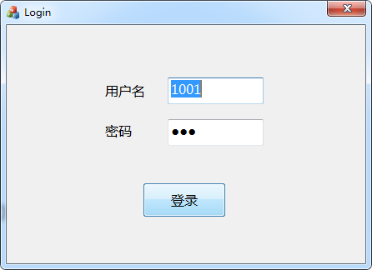

Slide 14
子对话框操作步骤
创建对话框资源并进行设计；
为对话框资源关联一个类；
编写显示子对话框的代码。

Slide 15
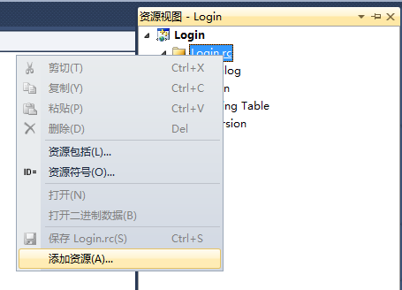
创建对话框资源
在“资源视图”中，“Login.rc”上点击鼠标右键，选择“添加资源”。

Slide 16
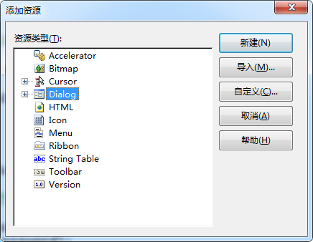
创建对话框资源

Slide 17
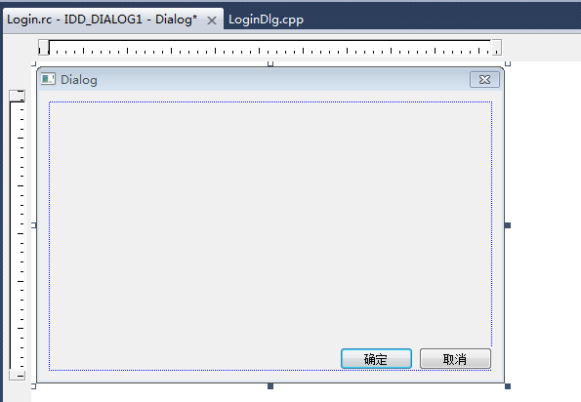
创建对话框资源

Slide 18
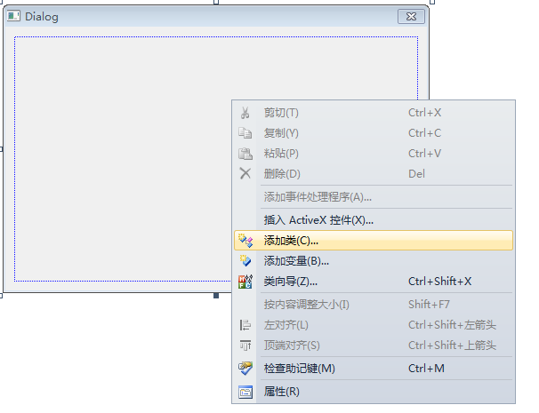
为对话框资源关联一个类
在对话框空白处点击鼠标右键，选择“添加类”。

Slide 19
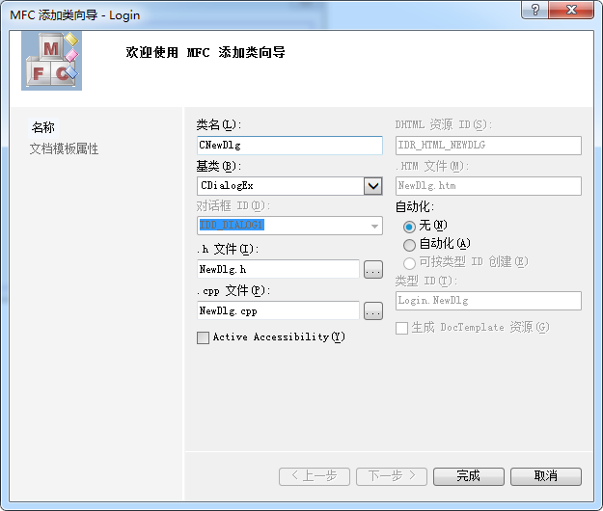
为对话框资源关联一个类

Slide 20
修改“登录”按钮的代码
void CLoginDlg::OnBnClickedButton1()
{
CString name,password;
m_Edit1.GetWindowTextW(name);
m_Edit2.GetWindowTextW(password);
if(name=="1001"&&password=="123")
{
CNewDlg dlg;
dlg.DoModal();
}
else
MessageBox(_T("用户名或密码错！"));
}
前面加上：
#include "NewDlg.h"

Slide 21
控 件
按钮
编辑框
复选框
单选按钮
列表框
组合框
滚动条

Slide 22
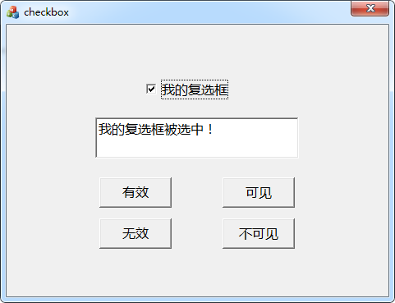

Slide 23
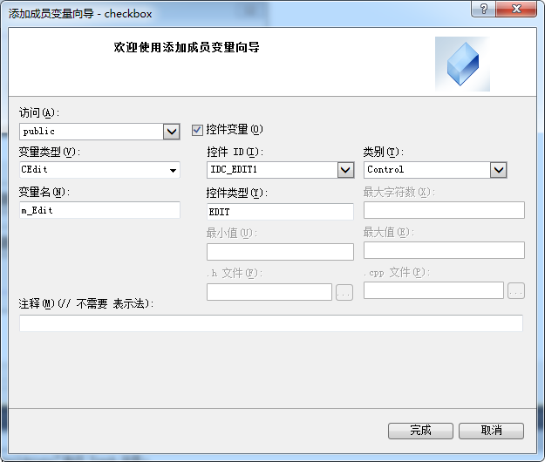
关联变量

Slide 24
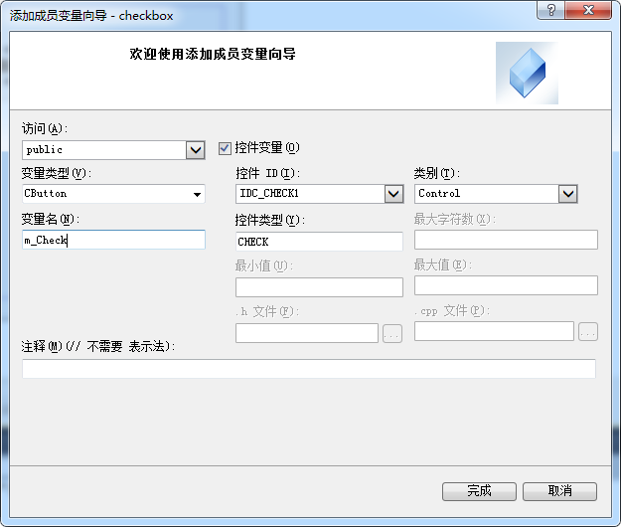
关联变量

Slide 25
关联变量
CButton类的成员函数：
SetCheck：设置按钮选中状态（1：选中；
0：未选中）
Getcheck：获取按钮选中状态

Slide 26
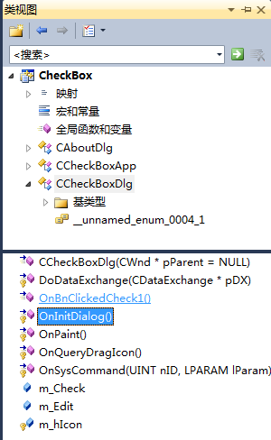
初始化
找到C***Dlg类中的OnInitDialog函数。

Slide 27
初始化
BOOL CcheckboxDlg::OnInitDialog()
{
……
// TODO: 在此添加额外的初始化代码
m_Check.SetCheck(1);
m_Edit.SetWindowTextW(_T("我的复选框被选中！"));
return TRUE;
}

Slide 28
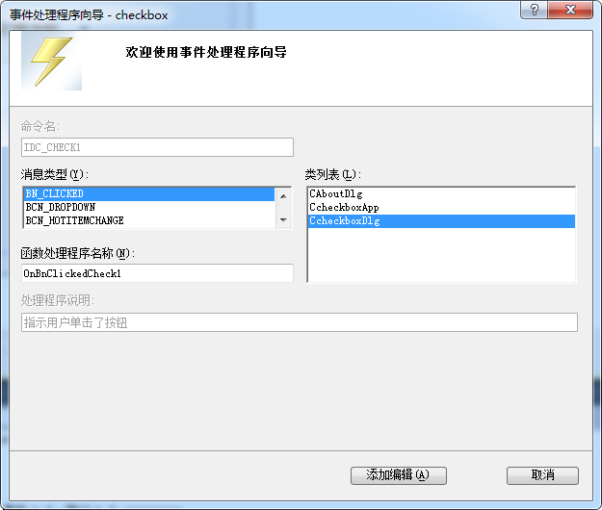
复选框单击消息添加代码
复选框上点右键，选择“添加事件处理程序”

Slide 29
给复选框单击消息添加代码
void CcheckboxDlg::OnBnClickedCheck1()
{
if(m_Check.GetCheck()==1)
m_Edit.SetWindowTextW(_T("我的复选框被选中！"));
else
m_Edit.SetWindowTextW(_T("我的复选框没被选中！"));
}

Slide 30
关联变量
CButton类的成员函数：
SetCheck：设置按钮选中状态（1：选中；
0：未选中）
Getcheck：获取按钮选中状态
EnableWindow：设置按钮有效无效
ShowWindow：设置按钮显示隐藏

Slide 31
给按钮单击消息添加代码
void CcheckboxDlg::OnDisableButton( )
{
m_Check.EnableWindow(FALSE);
}
EnableWindow函数使控件有效/无效。
TRUE
FALSE

Slide 32
给按钮单击消息添加代码
void CcheckboxDlg::OnHideButton()
{
m_Check.ShowWindow(SW_HIDE);
}
ShowWindow函数使控件显示或隐藏。
SW_SHOW
SW_HIDE

Slide 33
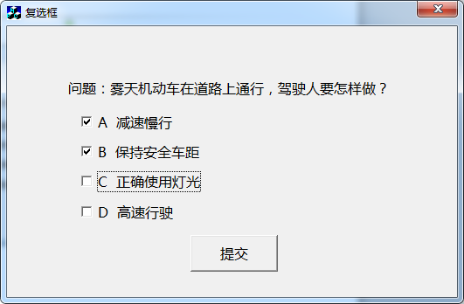
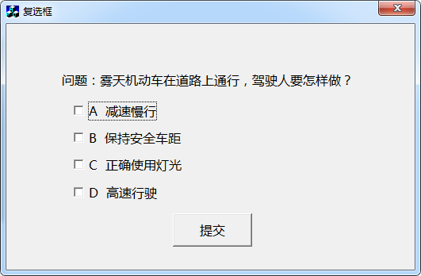
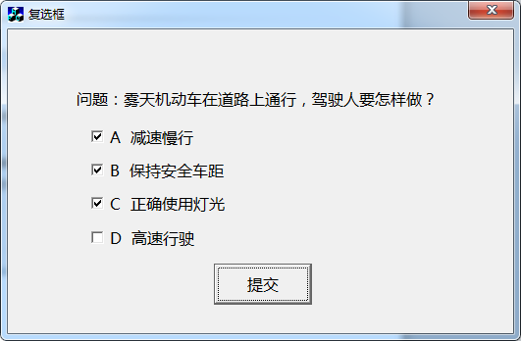
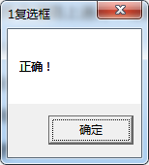
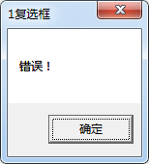
练 习 一

Slide 34
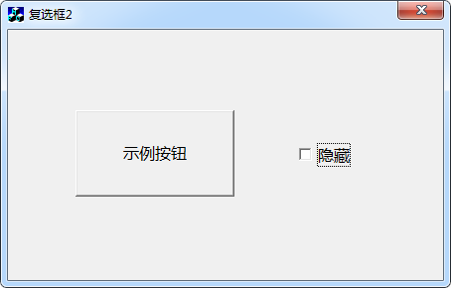
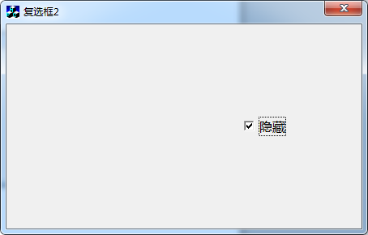
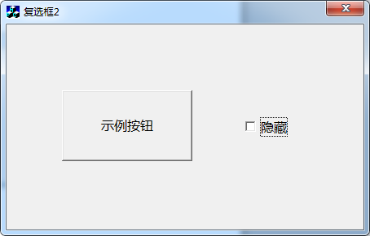
练 习 二

Slide 35
如果关联数值类变量？

Slide 36
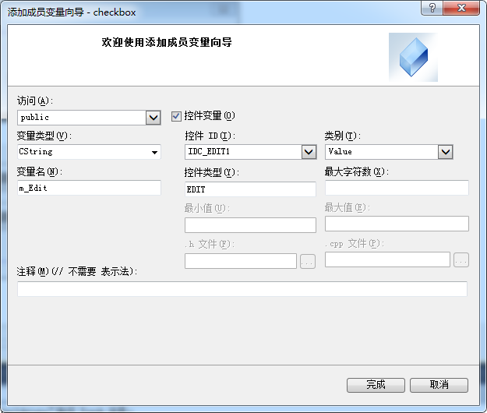
关联变量

Slide 37

关联变量

Slide 38
初始化
BOOL CcheckboxDlg::OnInitDialog()
{
……
// TODO: Add extra initialization here
m_Check=TRUE;
m_Edit="我的复选框被选中！";
UpdateData(FALSE);
return TRUE;
}

Slide 39
给复选框单击消息添加代码
void CcheckboxDlg::OnBnClickedCheck1 ()
{
UpdateData(TRUE);
if(m_Check==TRUE)
m_Edit="我的复选框被选中！";
else
m_Edit="我的复选框没被选中！";
UpdateData(FALSE);
}

Slide 40
给按钮单击消息添加代码
void CcheckboxDlg::OnDisableButton( )
{
GetDlgItem(IDC_CHECK1)->EnableWindow(FALSE);
}
GetDlgItem函数取得对话框内的某个控件指针，其参数是待获取指针的控件ID。
EnableWindow函数使控件有效/无效。
TRUE
FALSE

Slide 41
访问对话框中的控件
三种方式：
为控件关联控制类变量
为控件关联数值类变量
利用控件ID获取控件指针

Slide 42
复选框
 | 控制类 CButton | 数值类 BOOL
设置状态
读取状态
m_Check.SetCheck(0);
m_Check=TRUE;
0：不被选中 1：被选中
UpdateData(FALSE);
int n;
UpdateData(TRUE);
n=m_Check.GetCheck( );

Slide 43
编写对话框应用程序步骤
设计界面；
给要访问的控件关联变量；
初始化界面；
添加消息响应函数。

